Slide 1
第3章 集成门电路与触发器
数字集成电路的分类
半导体器件的开关特性
逻辑门电路
触发器
数字逻辑——第3章 集成门电路与触发器
第<number>张

Slide 2
3.1 数字集成电路的分类
按照半导体器件的性质不同，可分为：
  双极型集成电路（采用双极型半导体作元件）
    TTL (Transistor Transistor Logic)
    ECL (Emitter Coupled Logic)
    IIL (Integrated Injection Logic)
  MOS集成电路（采用金属氧化物做元件）
    PMOS (P-channel Metal-Oxide-Semiconductor)
    NMOS (N-channel Metal-Oxide-Semiconductor)
    CMOS (Complement Metal-Oxide-Semiconductor)
第<number>张

Slide 3
3.1 数字集成电路的分类
根据集成电路规模的大小，可分为：
  SSI (Small Scale Integration) 小于10 门
  MSI (Medium Scale Integration) 10-99门
  LSI (Large Scale Integration) 100-9999门
  VLSI (Very Large Scale Integration) 大于10000门
第<number>张

Slide 4
3.根据设计方法分类
非用户定制电路：通用集成电路，又称为标准集成电路
全用户定制电路：满足用户特殊要求而专门生产的电路，又称专用集成电路(ASIC)
半用户定制电路：由生产厂家提供功能不确定的半成品集成电路

Slide 5
3.2 半导体器件的开关特性
数字电路中的晶体二极管、三极管和MOS管等器件一般是以开关方式运用的，其工作状态相当于开关的“接通”与“断开”
研究这些器件的开关特性时，不仅要研究它们的静态特性，而且还要分析它们的动态特性

Slide 6
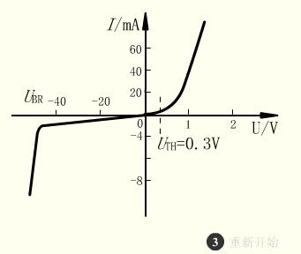
3.2.1 晶体二极管的开关特性
静态特性：指二极管在导通和截止两种稳定状态下的特性
1.正向特性:门槛电压 ( V_{TH} )：使二极管开始导通的正向电压，又称为阈值电压
2.反向特性: 反向电压小于V_{R} 时，处于截止状态，二极管的状态类似于开关断开。
静态特性曲线(伏安特性曲线)

Slide 7
由于二极管的单向导电性，所以在数字电路中把它当作开关使用
D
关闭
断开
U
0
R
R
R
(a)
(b)
(c)
二极管开关电路及其等效电路

Slide 8
3.2.1 晶体二极管的开关特性
动态特性：指二极管在导通与截止两种状态转换过程中的时间特性，分为反向恢复时间和正向开通时间
恢复时间：从正向导通到反向截止所需要的时间
开通时间：二极管从反向截止到正向导通的时间

Slide 9
3.2 半导体器件的开关特性
3.2.2 晶体三极管的开关特性
类型：NPN型 、PNP型
b
b
N
P
N
P
N
P
e
c
e
c
c
c
b
b
e
e
第<number>张

Slide 10
三极管的三种工作状态
  （1）截止状态
  条件：U_{be}<0, 三极管呈现高阻状态，相当于断开
  （2）放大状态
  条件：U_{be}>0, 用于信号放大电路
  （3）饱和状态
  条件：U_{be}>0 两个PN结均正偏，三极管呈现低阻状态，
  相当于短路导通。
第<number>张

Slide 11
开关三极管的理想等效状态图
C
C
B
B
E
E
截止状态
相当于开路
饱和状态
相当于短路
第<number>张

Slide 12
3.2.3 MOS管的开关特性
场效应管(Field-Effect Transistor)
  金属氧化物半导体场效应管
  Metal-oxide semiconductor FET(MOSFET)
  简称MOS
类型
  N沟道MOS管——nMOS（增强型，耗尽型）
  P沟道MOS管——pMOS（增强型，耗尽型）
  互补型MOS管——CMOS
第<number>张

Slide 13
MOS管的四种类型符号
漏极
漏极
栅极
栅极
源极
源极
增强型nMOS 符号
增强型pMOS 符号
漏极
漏极
栅极
栅极
源极
源极
耗尽型nMOS 符号
耗尽型pMOS 符号
第<number>张

Slide 14
3.3 逻辑门电路
二极管门电路
三极管门电路
TTL集成逻辑门电路
CMOS集成逻辑门电路
正逻辑和负逻辑
第<number>张

Slide 15
3.3.1 二极管逻辑门电路
Vcc
A
Y
R
B
A
A
Y
Y
R
B
B
GND
二极管与(AND)门
二极管或(OR)门
Y=AB
Y=A+B
第<number>张

Slide 16
3.3.2 三极管反相器
v_{cc}
R_{C}
Y
R₁
1
A
A
Y
R₂
Y=A
v_{EE}
数字逻辑——第3章 集成门电路与触发器
第<number>张

Slide 17
3.3.3 TTL集成逻辑门电路
典型TTL与非门工作原理
常用TTL集成门电路
两种特殊的TTL门电路
(1)集电极开路门；(2)三态输出门。
学习时应重点掌握集成逻辑门电路的功能和外部特性，
以及器件的使用方法。对其内部结构和工作原理只要求
作一般了解。
第<number>张

Slide 18
典型TTL与非门工作原理
v_{cc}
R₁
R₂
R₄
逻辑符号
“1”
T₁
T₃
A
T₄
&
T₂
“1”
B
Y
“0”
“0”
A
F
C
B
“0”
T₅
C
Y=ABC
R₃
R₅
输入级
中间级
输出级
第<number>张

Slide 19
主要外部特性参数
TTL与非门的主要外部特性参数有输出逻辑电平、开门电平、关门电平、扇入系数、扇出系数、平均传输时延和空载功耗等。

Slide 20
1、输出高电平、低电平
输出高电平V_{OH} ：指至少有一个输入端接低电平时的输出电平。典型值是3.6V。产品规范值为V_{OH}≥2.4V
输出低电平V_{OL}：指输入全为高电平时的输出电平。典型值是0.3V，产品规范值为V_{OL}≤0.4V

Slide 21
2、开门电平与关门电平
开门电平V_{ON}：指在额定负载下，使输出电平达到标准低电平的输入电平，它表示使与非门开通的最小输入电平。V_{ON}的产品规范值为V_{ON}≤1.8V。
关门电平V_{OFF} ：指输出空载时，使输出电平达到标准高电平的输入电平，它表示使与非门关断所允许的最大输入电平。产品规范值V_{OFF}≥0.8V。

Slide 22
3、扇入系数和扇出系数
扇入系数Ni ：指与非门允许的输入端数目。
扇出系数No：指与非门输出端连接同类门的最多个数。

Slide 23
4、平均传输延迟
指一个矩形波信号从与非门输入端传到输出端(反相输出)所延迟的时间。
通常将从输入波上沿中点到输出波下沿中点的时间延迟称为导通延迟时间t_{pdL}。从输入波下沿中点到输出波上沿中点的时间延迟称为截止延迟时间t_{pdH}。
平均延迟时间为 ：
t_{pd} = ( t_{pdL}+ t_{pdH} )/2

Slide 24
5、平均功耗
指空载导通功耗和空载截止功耗的平均值。
输出为低电平时的功耗称为空载导通功耗P_{ON}，输出为高电平时的功耗称为空载截止功耗P_{OFF} 。
平均功耗为： P =(P_{ON} + P_{OFF})/2

Slide 25
6、输入短路电流和输入漏电流
输入短路电流I_{iS} ：指当与非门的某一个输入端接地而其余输入端 悬空时，流过接地输入端的电流。
输入漏电流I_{iH}：指某一输入端接高电平，而其他输入端接地 时，流入高电平输入端的电流。

Slide 26
常用TTL集成门电路
7400
7420
V_{CC}
V_{CC}
NC
14
13
12
11
10
9
8
14
13
12
11
10
9
8
&
&
&
)
)
&
&
&
1
2
3
4
5
6
7
1
2
3
4
5
6
7
GND
NC
GND
2输入四与非门
4输入双与非门
第<number>张

Slide 27
常用TTL集成门电路
7402
7404
V_{CC}
V_{CC}
14
13
12
11
10
9
8
14
13
12
11
10
9
8
≥1
≥1
1
1
1
)
)
≥1
≥1
1
1
1
1
2
3
4
5
6
7
1
2
3
4
5
6
7
GND
GND
2输入四或非门
六反相器
第<number>张

Slide 28
两种特殊的门电路—集电极开路门(OC门)
一般TTL门
集电极开路门
v_{cc}
v_{cc}
v_{cc}
R₄
R_{L}
R₁
R₂
R₁
R₂
T₁
T₁
T₂
F
T₂
F
A
A
B
B
T₃
T₃
C
C
R₃
R₃
第<number>张

Slide 29
两种特殊的门电路—集电极开路门
集电极开路门的特点：
v_{cc}
逻辑符号
R_{L}
(1)必须外接负载电阻和电源才
能正常工作。
A
&
(2)有较强的负载驱动能力。
B
Y
C
(3)多个集电极开路门的输出端
可直接相连，这种逻辑称为“线与”
逻辑。
Y=ABC
第<number>张

Slide 30
两种特殊的门电路—三态输出门(TS门)
三态输出门的特点：
三态门逻辑符号
(1)三态门有三种输出状态：输出
高电平、输出低电平和高阻状态。
A
(2)有较强的负载驱动能力。
&
B
Y
(3)当控制信号EN=0时，输出逻辑
为 ，当EN=1时，输出高阻
状态。
EN
Y=AB
第<number>张

Slide 31
3.3.4 CMOS集成逻辑门
CMOS反相器
CMOS与非门
CMOS或非门
CMOS三态门
CMOS传输门
CMOS门电路与TTL门电路相比，主要优点是：集成度高、
功耗小、抗干扰能力强；缺点是：速度慢。
第<number>张

Slide 32
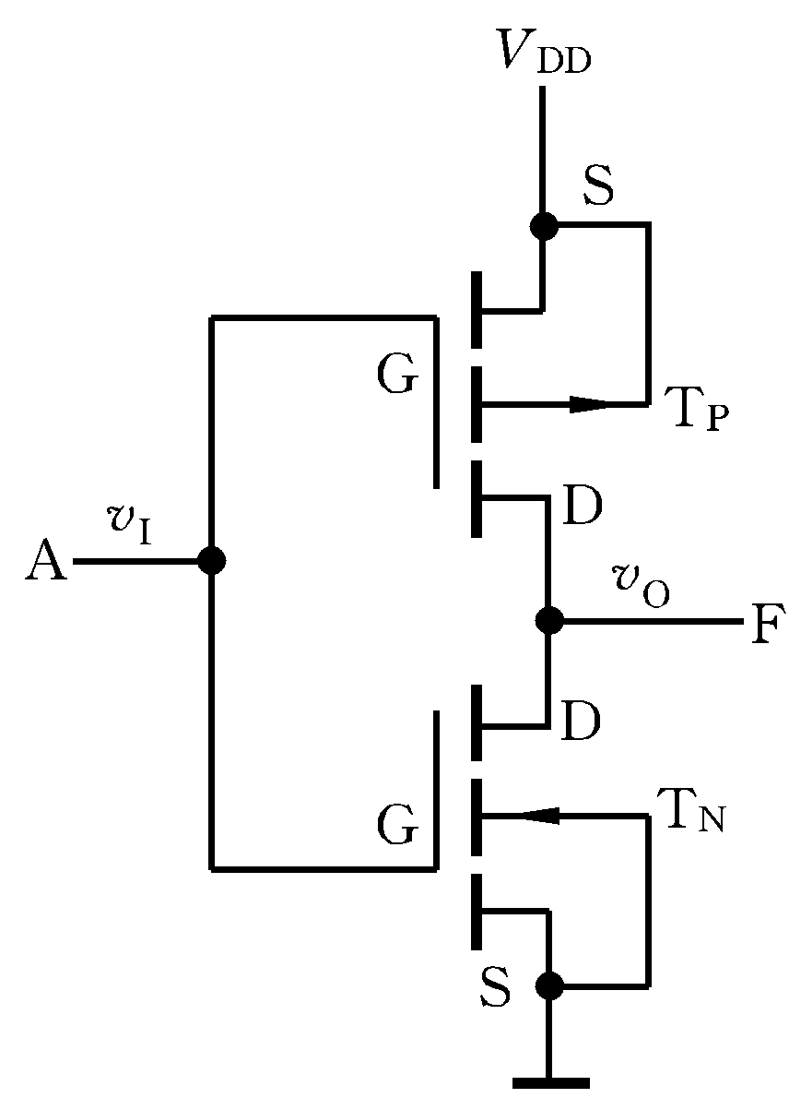
一、 CMOS反相器
由一个N沟道增强型MOS管T_{N}和一个P沟道增强型MOS管T_{P}组成
工作原理：
v_{i}=0V，T_{N}截止，T_{P}导通，v_{O}≈V_{DD}为高电平；
v_{i} = V_{DD}，T_{N}导通，T_{P}截止，v_{O}≈0V。实现了"非" 的逻辑功能。

Slide 33
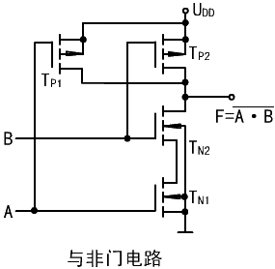
二、CMOS与非门
由两个串联的NMOS管和两个并联的PMOS管构成
工作原理：
当A、B均为高电平时，T_{N1}和T_{N2}导通，T_{P1}和T_{P2}截止，输出端F为低电平；
当A、B中至少有一个为低电平时，T_{N1} 和T_{N2}中至少有一个截止，T_{P1}和T_{P2}中至少有一个导通，输出F为高电平。
该电路实现了“与非”逻辑功能。

Slide 34
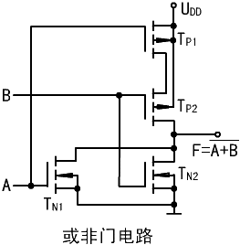
三、 CMOS或非门
由两个并联的NMOS管和两个串联的PMOS管构成
工作原理：
当A、B均为低电平时，T_{N1}和T_{N2}截止，T_{P1}和T_{P2}导通，输出F为高电平；
当A、B 中至少有一个为高电平时，则T_{N1}、T_{N2}中便至少有一个导通，T_{P1}、T_{P2}中便至少有一个截止，使输出F为低电平。
该电路实现了“或非”逻辑功能。

Slide 35
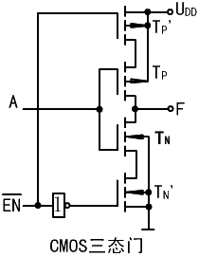
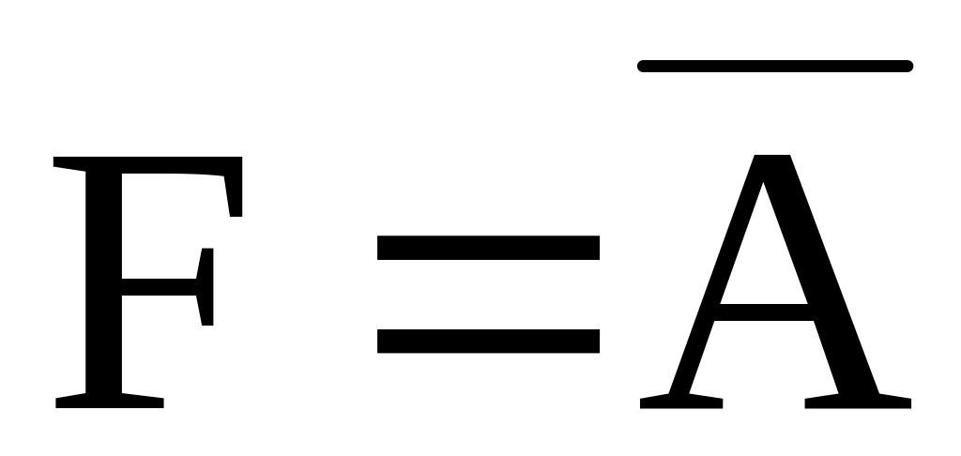
四、 CMOS三态门
EN=1 ：T’_{N}和T’_{P}同时截止，输出F呈高阻状态；
EN =0 ：T’_{N}和T’_{P}同时导通，非门
正常工作，实现 的功能。

Slide 36
3.3.5 正逻辑和负逻辑
正逻辑与负逻辑的概念
正逻辑：在逻辑门电路中，用逻辑“1”代表高电平，
用逻辑“0”代表低电平。
负逻辑：在逻辑门电路中，用逻辑“0”代表高电平，
用逻辑“1”代表低电平。
对于同一功能的逻辑电路，可用正逻辑表示，也可
用负逻辑表示。
第<number>张

Slide 37
正逻辑与负逻辑的关系
正逻辑的“与”门等效于负逻辑的“或”门
正逻辑与门
负逻辑或门
A
&
等效
A
≥1
F
F
B
B
F=AB
F=A+B
也可用真值表证明(请同学们自已证明)
数字逻辑——第3章 集成门电路与触发器
第<number>张

Slide 38
常用逻辑门电路、符号及表达式
A
&
A
与门
F
F
F=AB
B
B
或门
A
≥1
A
F
F
F=A+B
B
B
非门
1
A
F
A
F
F=A
第<number>张

Slide 39
常用逻辑门电路、符号及表达式
A
&
A
与非门
F
F
F=AB
B
B
或非门
A
≥1
A
F
F
F=A+B
B
B
A
=1
A
异或门
F
F
F=A⊕B
B
B
同或门
A
=
A
F
F
F=A⊙B
B
B
数字逻辑——第3章 集成门电路与触发器
第<number>张

Slide 40
集成电路资料查寻网站
www.21icsearch.com（中文资料网）
www.alldatasheel.com（权威数据网）
www.114ic.com（ic交易网）

Slide 41


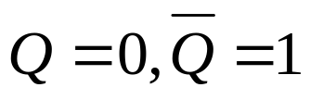
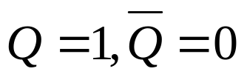
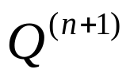
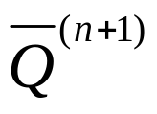
3.4 触发器
触发器的特点：
1.有两个互补的输出端；
1.有两个互补的输出端： 和 ；
2.有两个稳定的状态：“0”状态和“1”状态；
“0”状态：
“1”状态：
3.在一定条件下，触发器可以从一个状态转移到另一个
状态；当前的状态称为“现状”，记作： 和 。改变后的
状态称为“次态”，记作： 和 。
第<number>张

Slide 42
3.4.1 基本R-S触发器
1.用与非门构成基本R-S触发器
工作原理：
设初始状态为：“0”状态
①若R=1，S=1，状态不变
&
&
②若R=1，S=0，置为“1”状态
③若R=0，S=1，置为“0”状态
R
S
④若R=0，S=0，状态不定
第<number>张

Slide 43
R S
表示低电平有效
基本R-S触发器状态表
次态Q^{(n+1)}
现态Q
基本R-S触发器功能表
RS=00 RS=01 RS=11 RS=10
R S Q^{(n+1)} 功能说明
0 d 0 0 1
1 d 0 1 1
0 0 d 不定
0 1 0 置0
1 0 1 置1
1 1 Q 不变
RS=10
RS=01
11
RS=10
11
0
1
RS=01
第<number>张

Slide 44
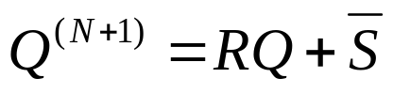

根据触发器状态表，写出基本R-S触发器的次态方程和约束方程。
RS
基本R-S触发器状态表
Q
00
01
11
10
0
d
0
0
1
次态Q^{(n+1)}
现态Q
1
d
0
1
1
RS=00 RS=01 RS=11 RS=10
0 d 0 0 1
1 d 0 1 1
次态方程：
约束方程：
第<number>张

Slide 45
触发器的激励表
触发器的激励表反映了触发器从现态转移到次态，对输入信号的要求
激励表将触发器的现态和次态作为自变量，输入(激励)作为因变量
激励表可由功能表导出

Slide 46
R-S触发器的激励表
基本R-S触发器功能表
R S Q^{(n+1)} 功能说明
0 0 d 不定
0 1 0 置0
1 0 1 置1
基本R-S触发器激励表
1 1 Q 不变
Q → Q^{(n+1)} R S
0 0 d 1
0 1 1 0
1 0 0 1
1 1 1 d

Slide 47
根据触发器功能表，画出基本R-S触发器的工作波形图（时序图）。
基本R-S触发器功能表
S
R S Q^{(n+1)} 功能说明
R
0 0 d 不定
0 1 0 置0
Q
1 0 1 置1
1 1 Q 不变
Q
结论：
①Q和Q是两个互补的输出。
②R和S分别为置0和置1功能输入，低电平有效。
③当同一输入重复出现多个信号时，仅第一个信号使
触发器发生翻转。
第<number>张

Slide 48
3.4.1 基本R-S触发器
2.用或非门构成基本R-S触发器
工作原理：
①若R=0，S=0，状态不变
G₁
≥1
≥1
G₂
②若R=0，S=1，置为“1”状态
③若R=1，S=0，置为“0”状态
S
R
④若R=1，S=1，状态不定
第<number>张

Slide 49
R S
表示高电平有效
基本R-S触发器状态表
次态Q^{(n+1)}
现态Q
基本R-S触发器功能表
RS=00 RS=01 RS=11 RS=10
R S Q^{(n+1)} 功能说明
0 0 1 d 0
1 1 1 d 0
0 0 Q 不变
0 1 1 置1
1 0 0 置0
1 1 d 不定
RS=01
RS=00
10
RS=00
01
0
1
RS=10
第<number>张

Slide 50
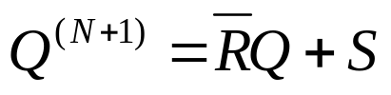

根据触发器状态表，写出基本R-S触发器的次态方程和约束方程。
基本R-S触发器状态表
RS
Q
00
01
11
10
次态Q^{(n+1)}
0
0
1
d
0
现态Q
1
1
1
d
0
RS=00 RS=01 RS=11 RS=10
0 0 1 d 0
1 1 1 d 0
次态方程：
约束方程：
第<number>张

Slide 51
3.4.2 时钟控制触发器
1.时钟控制的R-S触发器
2.时钟控制的D触发器
3.时钟控制的J-K触发器
4.时钟控制的T触发器
数字逻辑——第3章 集成门电路与触发器
第<number>张

Slide 52
1.时钟控制的R-S触发器
基本结构与常用符号
Q
Q
&
&
CI
IR
IS
&
&
R
时钟
S
第<number>张

Slide 53
时钟控制的R-S触发器的工作原理
基本触发器
工作原理：
设初始状态为：“0”状态。当时钟
为0时，输入门被封锁。只有时钟为1
时，输入变化才会引起输出改变。
&
&
①若R=0，S=0，状态不变
输入控制
&
&
②若R=0，S=1，置为“1”状态
③若R=1，S=0，置为“0”状态
R
时钟
S
④若R=1，S=1，状态不定
第<number>张

Slide 54
Q
Q
表示高电平有效
CI
IR
IS
时钟控制R-S触发器状态表
次态Q^{(n+1)}
时钟控制R-S触发器功能表
现态Q
RS=00 RS=01 RS=11 RS=10
R S Q^{(n+1)} 功能说明
0 0 1 d 0
1 1 1 d 0
0 0 Q 不变
0 1 1 置1
1 0 0 置0
1 1 d 不定
RS=01
RS=00
10
RS=00
01
0
1
RS=10
第<number>张

Slide 55
根据触发器状态表，写出时钟控制的R-S触发器的次态方程和约束方程。
时钟控制R-S触发器状态表
RS
Q
00
01
11
10
次态Q^{(n+1)}
0
0
1
d
0
现态Q
1
1
1
d
0
RS=00 RS=01 RS=11 RS=10
0 0 1 d 0
1 1 1 d 0
R-S触发器激励表
Q → Q^{(n+1)} R S
功能表、状态表、次
态方程与用或非门构
成的基本触发器相同！
次态方程：
0 0 d 0
0 1 0 1
约束方程：
1 0 1 0
1 1 0 d
第<number>张

Slide 56
时钟控制的R-S触发器的性能评价
优点：
①结构简单。
②引入了时钟控制功能。
缺点：
①存在约束条件。即当R和S同时为1时，触发
器状态不定。
②存在“空翻”现象。在同一时钟脉冲期间，当
输入发生多次变化时，引起输出状态多次改变。
在数字电路中，在一个时钟脉冲期间，一般只
允许触发器只能有一次状态的改变。
第<number>张

Slide 57
2.时钟控制的D触发器
D触发器的基本结构与常用符号
Q
Q
&
&
CI
ID
&
&
时钟
D
数字逻辑——第3章 集成门电路与触发器
第<number>张

Slide 58
时钟控制的D触发器的工作原理
基本触发器
工作原理：
设初始状态为：“0”状态。当时钟
为0时，输入门被封锁。只有时钟为1
时，输入变化才会引起输出改变。
&
&
①若C=1，D=0，触发器置为“0”状态
输入控制
&
&
②若C=1，D=1，触发器置为“1”状态
在时钟信号作用下，D触发器的状态
变化取决于输入信号D，与现态无关。
时钟
D
第<number>张

Slide 59
Q
Q
次态方程：Q^{(n+1)}=D
c
D
D触发器状态表
次态Q^{(n+1)}
D触发器功能表
现态Q
D=0 D=1
D Q^{(n+1)} 功能说明
0 0 1
钟控D触发器激励表
0 0 置1
1 0 1
Q → Q^{(n+1)} D
1 1 置0
0 0 0
D=1
0 1 1
D=0
1 0 0
D=1
0
1
1 1 1
D=0
第<number>张

Slide 60
时钟控制的D触发器的性能评价
时钟控制的D触发器，利用互补的D输入端，
解决了R-S触发器的输出状态不定（需要约束
条件）的缺点，但没有解决“空翻”问题。
下面提出的带有“维持阻塞结构”的D触发器
才解决了“空翻”问题，它是广泛被使用的D触
发器。
数字逻辑——第3章 集成门电路与触发器
第<number>张

Slide 61

3.时钟控制的J-K触发器
J-K触发器的基本结构与常用符号
Q
Q
&
&
CI
IK
IJ
&
&
K
时钟
J
第<number>张

Slide 62
J-K触发器的工作原理
工作原理：
当时钟为0时，输入门被封锁。只
有时钟为1时，输入变化才会引起输
出改变。
&
&
①J=0，K=0，状态不变
②J=0，K=1，若原态为0时则不变，
若原态为1时重置为0状态。
&
&
③J=1，K=0，若原态为0则重置为1
状态；若原态为1则保持不变。
K
时钟
J
④J=1，K=1，现状态与原状态相反，
即触发器“翻转”。
第<number>张

Slide 63
Q
Q
J-K触发器激励表
Q → Q^{(n+1)} J K
0 0 0 d
CI
0 1 1 d
IK
IJ
时钟控制J-K触发器状态表
1 0 d 1
1 1 d 0
次态Q^{(n+1)}
时钟控制J-K触发器功能表
现态Q
JK=00 JK=01 JK=11 JK=10
J K Q^{(n+1)} 功能说明
0 0 0 1 1
1 1 0 0 1
0 0 Q 不变
0 1 0 置0
1 0 1 置1
1 1 d 翻转
JK=10、11
JK=00
01
JK=00
10
0
1
JK=01、11
第<number>张

Slide 64
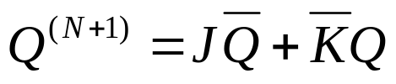
根据触发器状态表，写出时钟控制的J-K触发器的次态方程和约束方程。
时钟控制J-K触发器状态表
JK
Q
00
01
11
10
次态Q^{(n+1)}
0
0
0
1
1
现态Q
1
1
0
0
1
JK=00 JK=01 JK=11 JK=10
0 0 0 1 1
1 1 0 0 1
J-K触发器在输入
同时为1时也有确
定的状态。但仍
然存在空翻问题
次态方程：
第<number>张

Slide 65
时钟控制的J-K触发器的性能评价
时钟控制的J-K触发器，在两个输入端同时
为1的条件下，触发器的输出仍有确定的状态。
但没有解决“空翻”问题。
下面提出的主从J-K触发器，利用时钟脉冲
的“前沿采样、后沿定局”，解决了“空翻”问题，
它是广泛被使用的集成J-K触发器。
数字逻辑——第3章 集成门电路与触发器
第<number>张

Slide 66

4.时钟控制的T触发器
由J-K触发器到T触发器的比较
&
&
&
&
&
&
&
&
K
时钟
J
T
时钟
第<number>张

Slide 67

四种时钟控触发器小结1
时钟控制R-S触发器功能表
Q
Q
次态方程：
R S Q^{(n+1)} 功能说明
0 0 Q 不变
CI
0 1 1 置1
IR
IS
1 0 0 置0
1 1 d 不定
Q
Q
D触发器功能表
D Q^{(n+1)} 功能说明
次态方程：
Q^{(n+1)}=D
CI
0 0 置1
ID
1 1 置0

Slide 68
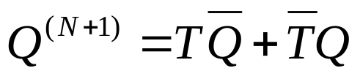
四种时钟控触发器小结2
时钟控制J-K触发器功能表
Q
Q
J K Q^{(n+1)} 功能说明
次态方程：
0 0 Q 不变
CI
IK
IJ
0 1 0 置0
1 0 1 置1
1 1 d 翻转
Q
Q
时钟控制T触发器功能表
K Q^{(n+1)} 功能说明
次态方程：
CI
0 Q 不变
IT
1 d 翻转

Slide 69
5、主从R-S触发器
Q
Q
R_{D}
S_{D}
c
IR
IS
&
&
分析要点：
①R_{D}和S_{D}分别为异步清零和
置1端
②由于时钟的特殊结构，使
得主、从两触发器分时工作
即时钟为高期间主工作，为
低期间从工作
③次态方程与时钟控制的RS
触发器相同
R_{D}
S_{D}
（从）
&
&
&
&
1
（主）
&
&
R
时钟
S
第<number>张

Slide 70
6、主从J-K触发器
Q
Q
R_{D}
S_{D}
c
IK
IJ
&
&
次态方程：
R_{D}
S_{D}
（从）
&
&
特点：
①克服了RS触发器两输入不能同时为1的约束条件
②时钟为0时主被封锁，主、从状态相同
③时钟为1时，触发器在时钟的“前沿采样，后沿定局”从而解决了“空翻”
&
&
1
（主）
&
&
K
时钟
J
第<number>张

Slide 71
主-从结构触发器工作特点
当时钟脉冲未到来时，主触发器被封锁，从触发器状态由主触发器状态决定，两者状态相同
当时钟脉冲到来时，在时钟脉冲的前沿(上升沿)接收输入信号并暂存到主触发器中，此时从触发器被封锁，保持原状态不变。在时钟脉冲的后沿(下降沿)，主触发器状态传送到从触发器，使从触发器输出(即整个触发器输出)变到新的状态，而此时主触发器本身被封锁，不受输入信号变化的影响。即该触发器是“前沿采样，后沿定局”。由于整个触发器的状态更新是在时钟脉冲的后沿发生的，因此解决了“空翻”的问题。

Slide 72
7、带有“维持阻塞结构”的D触发器
维持阻塞D触发器的结构与常用符号
&
&
Q
Q
R_{D}
S_{D}
&
&
R_{D}
S_{D}
CI
ID
时钟
&
&
D
第<number>张

Slide 73
维持阻塞结构D触发器的工作原理分析
置0阻塞线
① R_{D} 、S_{D}信号的作用；
=0
=1
②当时钟为0时输入门被封锁。
只有时钟为1时，输入变化才会
引起输出改变。且
&
&
R_{D}
S_{D}
Q^{(n+1)}=D
1
0
③当时钟有效时，由于维持阻
塞信号的作用，只有D信号的
上升沿被可靠置入。从而消除
了“空翻”现象。
&
&
0
1
时钟
&
&
④维持是指保持刚建立的新
状态；阻塞是指阻止空翻现
象发生。
D
=1
置0维持线
置1维持线
置1阻塞线
第<number>张

Slide 74
两种结构的不同之处
主从结构：时钟的高电平期间主触发器输入，低电平期间从触发器输入。即在时钟脉冲的下降沿（负变沿）改变触发器的状态
维持阻塞结构：在时钟的上升沿将输入D可靠地改变输出状态，之后无论输入D如何变化，触发器的状再也不改变

Slide 75

四种时钟控制触发器的小结
Q
Q
Q
Q
R_{D}
S_{D}
R_{D}
S_{D}
c
c
IR
IS
ID
特点：带有维持阻塞结构，
无约束条件，无“空翻”现象。
应用广泛。
特点：有约束条件，
有“空翻”现象。
次态方程：
次态方程：
约束方程：
第<number>张

Slide 76
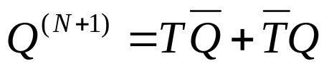
四种时钟控制触发器的小结
Q
Q
Q
Q
R_{D}
S_{D}
R_{D}
S_{D}
c
c
IK
IJ
IT
特点：主从J-K触发器，无约
束条件，无“空翻”现象，有
“翻转”功能，广泛被使用。
特点：T触发器是J-K触发器
的一个特例。
次态方程：
次态方程：
第<number>张

Slide 77
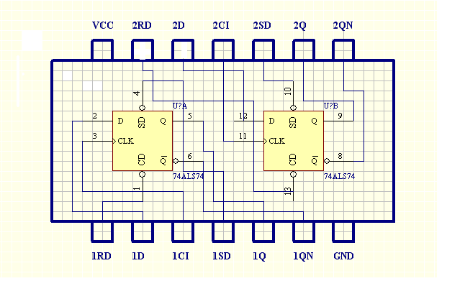
集成D触发器---74LS74

Slide 78
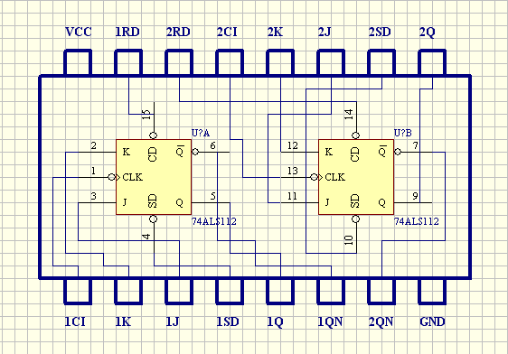
集成JK触发器---74LS112

Slide 79
3.4.3 不同触发器之间的转换
1.J-K触发器转换成D、T、R-S触发器
2.D触发器转换成J-K、T、R-S触发器
数字逻辑——第3章 集成门电路与触发器
第<number>张

Slide 80
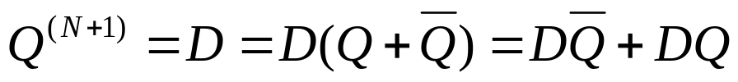
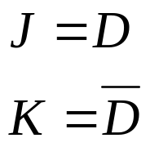
J-K触发器转换成D、T、R-S触发器
由J-K触发器转换成D触发器
J-K触发器的次态方程：
Q
Q
D触发器的次态方程：
R_{D}
S_{D}
CI
IK
IJ
比较次态方程得：
1
D
第<number>张

Slide 81

J-K触发器转换成D、T、R-S触发器
由J-K触发器转换成T触发器
J-K触发器的次态方程：
Q
Q
T触发器的次态方程：
R_{D}
S_{D}
CI
IK
IJ
比较次态方程得：
T
第<number>张

Slide 82

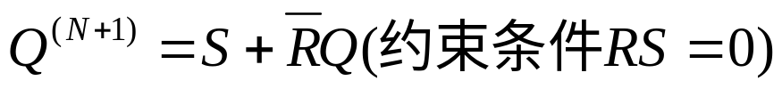
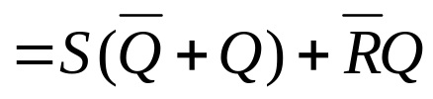
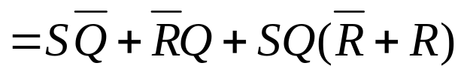
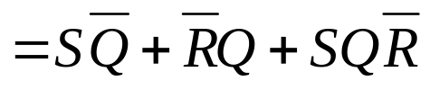
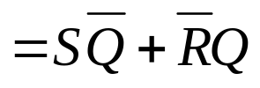
J-K触发器转换成D、T、R-S触发器
由J-K触发器转换成R-S触发器
J-K触发器的次态方程：
比较次态方程得：
R-S触发器的次态方程：
Q
Q
R_{D}
S_{D}
CI
IK
IJ
R
S
第<number>张

Slide 83
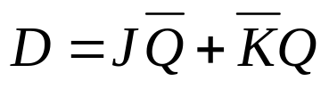
D触发器转换成J-K、T、R-S触发器
由D触发器转换成J-K触发器
D触发器的次态方程：
Q
Q
J-K触发器的次态方程：
S_{D}
R_{D}
CI
ID
比较次态方程得：
&
&
&
1
J
K
第<number>张

Slide 84
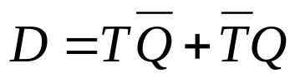
D触发器转换成J-K、T、R-S触发器
由D触发器转换成T触发器
D触发器的次态方程：
Q
Q
T触发器的次态方程：
S_{D}
R_{D}
CI
ID
比较次态方程得：
=1
T
第<number>张

Slide 85
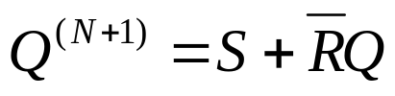
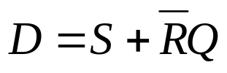
D触发器转换成J-K、T、R-S触发器
由D触发器转换成R-S触发器
Q
Q
D触发器的次态方程：
S_{D}
R_{D}
R-S触发器的次态方程：
CI
ID
≥1
比较次态方程得：
&
1
S
R
第<number>张

Slide 86


第3章 结束
作业：3.8、3.13
The End

